Slide 1
Prezentacja
Marketingowa

Slide 2
1- Przegląd procesu szkoleniowego
Po co się szkolić?
Udowodnione korzyści ze szkoleń
Ograniczenia tradycjonalnych szkoleń
2- E-learning jako rozwiązanie
Błędne przekonania
Korzyści dla kursantów
Korzyści korporacyjne
Porównanie metod treningowych
Plan Prezentacji
3- Rozwiązanie 7Speaking
Metoda szkoleniowa
Platforma
Walidacja i skala oceny, dalsze działania
i kontrola
Platforma 7 Testing
Konkurencja
Referencje
4- Mercedes - Benz studium przypadku
Kontekst
Sugerowane rozwiązanie
Rezultaty

Slide 3
Prezentacja
Przegląd procesu
szkoleniowego
Przegląd procesu szkoleniowego

Slide 4
Przegląd procesu szkoleniowego
Dlaczego się szkolić?
Zarządzanie talentem
Wewnętrzna motywacja i satysfakcja
Zwiększona wydajność
Przewidywanie i kierowanie zmianą
Przegląd procesu szkoleniowego
Notes:
Anticipation and
handling of change
Structural (internationalisation, M&A)
Managerial (recruitment planning, internal reorganisation)
Environmental (market, customers)

Slide 5
Przegląd procesu szkoleniowego
Udowodnione korzyści ze szkoleń
21%
więcej wydajności
Poprawa
produktywności
9.5%
satysfakcja klienta
Poprawa zewnętrznej
satysfakcji
1
6.5%
więcej sprzedaży
Poprawa
konkurencyjności
300%
mniej fluktuacji kadr
Poprawa wewnętrznej
satysfakcji
24%
Poprawa wydajności
86%
więcej wartości dodanej
Poprawa
atrakcyjności
więcej korzyści
Przegląd procesu szkoleniowego
Notes:
Sources :
Elearning industry
American Society for Training and Development (ASTD) and Saba. Profiting from Learning: Do Firms’ Investment in Education Pay Off? University of North Texas and Wayland Baptist University. Effects of Leadership Training on Manufacturing Productivity
h41156.www4.hp.com/education/upload/gr/el/ROI%20-%20WhitePaper.pdf
decisionpulse.com/newsletter/7-leadership-development-statistics-you-should-know

Slide 6
Przegląd procesu szkoleniowego
Ograniczenia tradycjonalnych szkoleń
Koszt
Logistyka
Trudność z globalnym zarządzaniem
Czas
Spójność i standaryzacja
Zgodność z potrzebami biznesu
Zgodność z oczekiwaniami uczącego
Wpływ na biznes
Przegląd procesu szkoleniowego

Slide 7
Page 07
PREZENTACJA
E-learning jako rozwiązanie
E-learning jako rozwiązanie

Slide 8
E-learning
jako rozwiązanie
W przeciwieństwie do popularnego przekonania,
e-learning może być
1
wciągający i uzależniający
łatwy w użyciu
komplementarny z innymi rodzajami szkoleń
nośnikiem najnowszych technik szkoleniowych
5
Społeczny
łatwy do uruchomienia
odpowiadać na potrzeby biznesu
odpowiadać na potrzeby uczącego się
2
6
3
7
4
8
E-learning jako rozwiązanie

Slide 9
E-learning jako rozwiązanie
Korzyści dla kursantów
1
Oszczędza czas (redukuje 50% czasu nauczania)
2
Przystosowuje się do różnych oczekiwań i poziomów
3
Poprawia zapamiętywanie (aż do 60% więcej)
4
Optymalizuje zarządzanie czasem (dostępny 24/7)
5
Optymalizuje postęp (aż 0,1 pkt w 2 godziny)
6
Jest wciągający i rozrywkowy
E-learning jako rozwiązanie
Notes:
- "The Research Institute of America found that the eLearning experience increases the retention rate 25-60%"
- "E-Learning cuts down instruction time by up to 60%." ElearningIndustry

Slide 10
E-learning
jako rozwiązanie
Korzyści korporacyjne
50%
więcej produktywności
podnosi produktywność
Osiągnięcia
90%
szkolenie jest przyjemne a kursanci skłonni do nauki
1
aż do
9PLN/h
zdecydowanie zwiększa
zwrot z inwestycji
100%
opracowanych poziomów
Ujednolicenie poziomów
wraz z lokalizacjami
26%
dodatkowego przychodu
podwyższona wydajność
75%
Satysfakcja pracownicza wraz z korzyściami
Szkolenia online w 2017
E-learning jako rozwiązanie
Notes:
* Sources
According to a report released by IBM, companies who utilize e-Learning tools and strategies have the potential to boost productivity by up to 50%. For every $1 that company spends, it's estimated that they can receive $30 worth of productivity.
**American Society for Training and Development (ASTD) and Saba. Profiting from Learning: Do Firms’ Investment in Education Pay Off? University of North Texas and Wayland Baptist University. Effects of Leadership Training on Manufacturing Productivity
2€/h : Internal Study on 4000 learners from 6 major clients between 2007 and 2015.
90% of Learners achieved the program defined with the training manager (Internal Study on 4000 learners from 6 major clients between 2007 and 2015.)

Slide 11
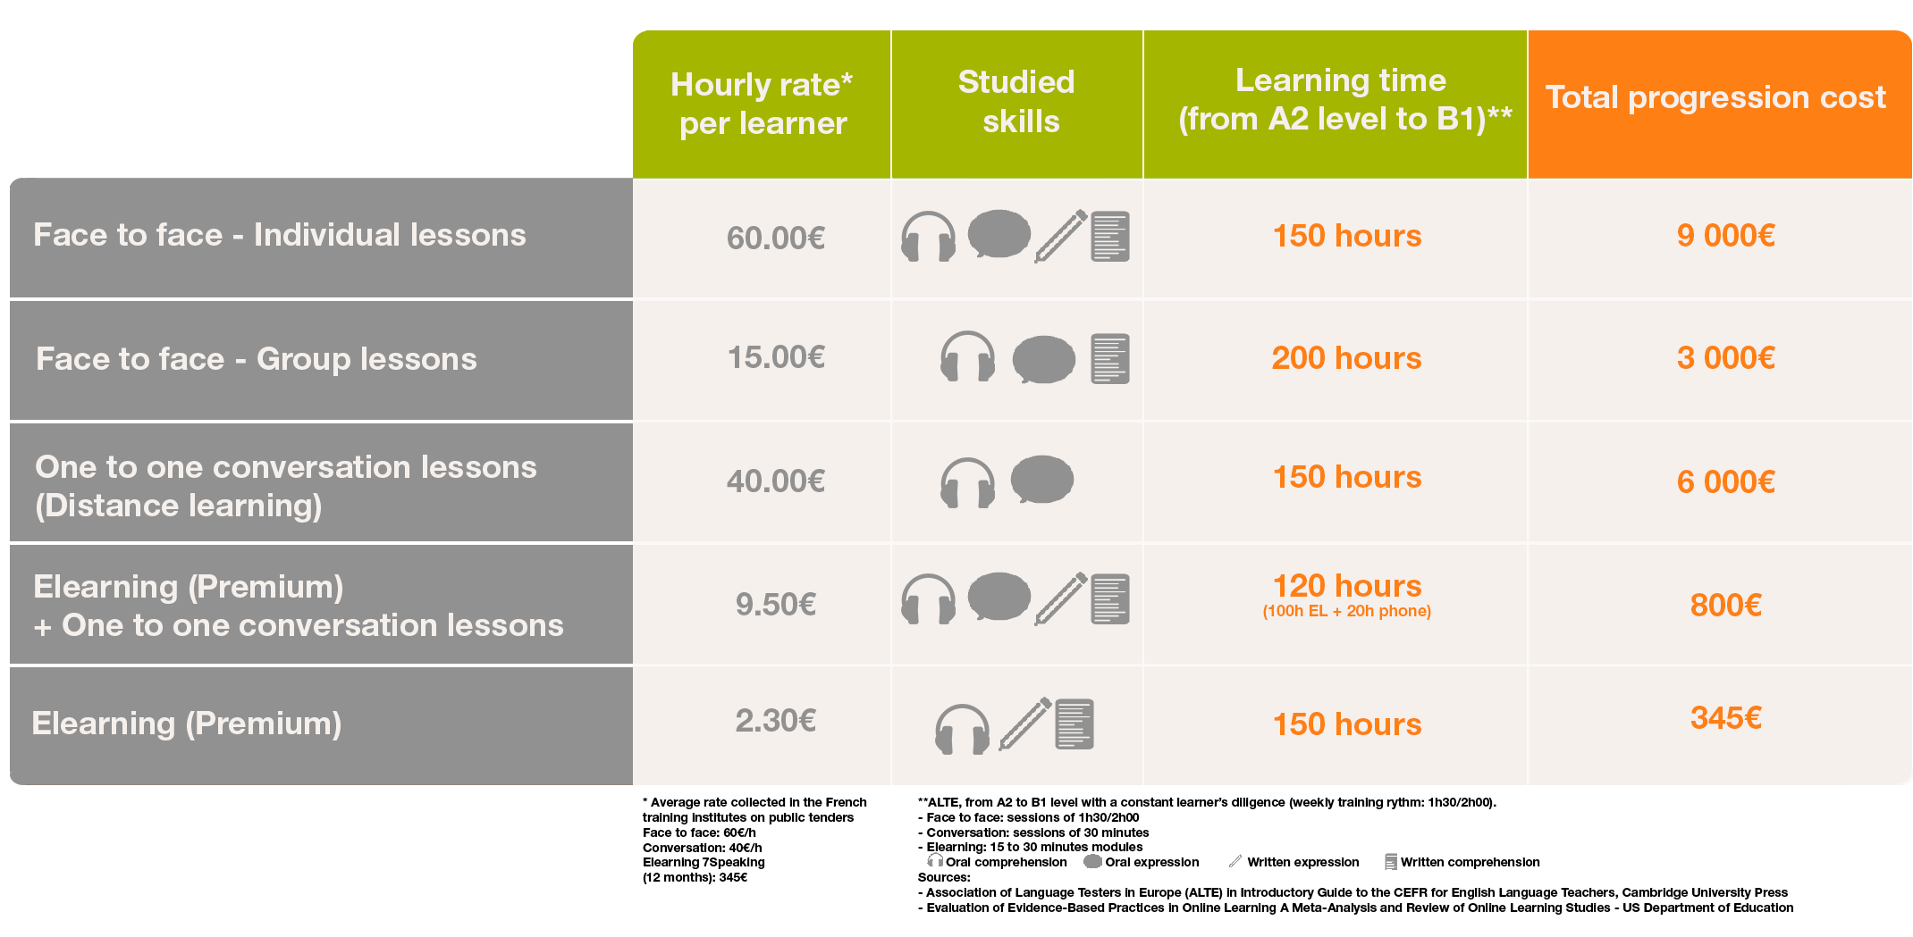
Porównanie
E-learning jako rozwiązanie

Slide 12
PREZENTACJA
7Speaking

Slide 13
Metody Szkoleniowe 7Speaking
1
5
70/20/10*
Atrakcyjny Rozmiar
2
Zindywidualizowany Program
6
Wirtualna Imersja
3
7
Wewnętrzna motywacja
Wymiar Społeczny
4
Grywalizacja
* Badanie naukowe Charles Jennings dotyczace metod nauczania
7Speaking

Slide 14
Metody Szkoleniowe 7Speaking
7Speaking

Slide 15
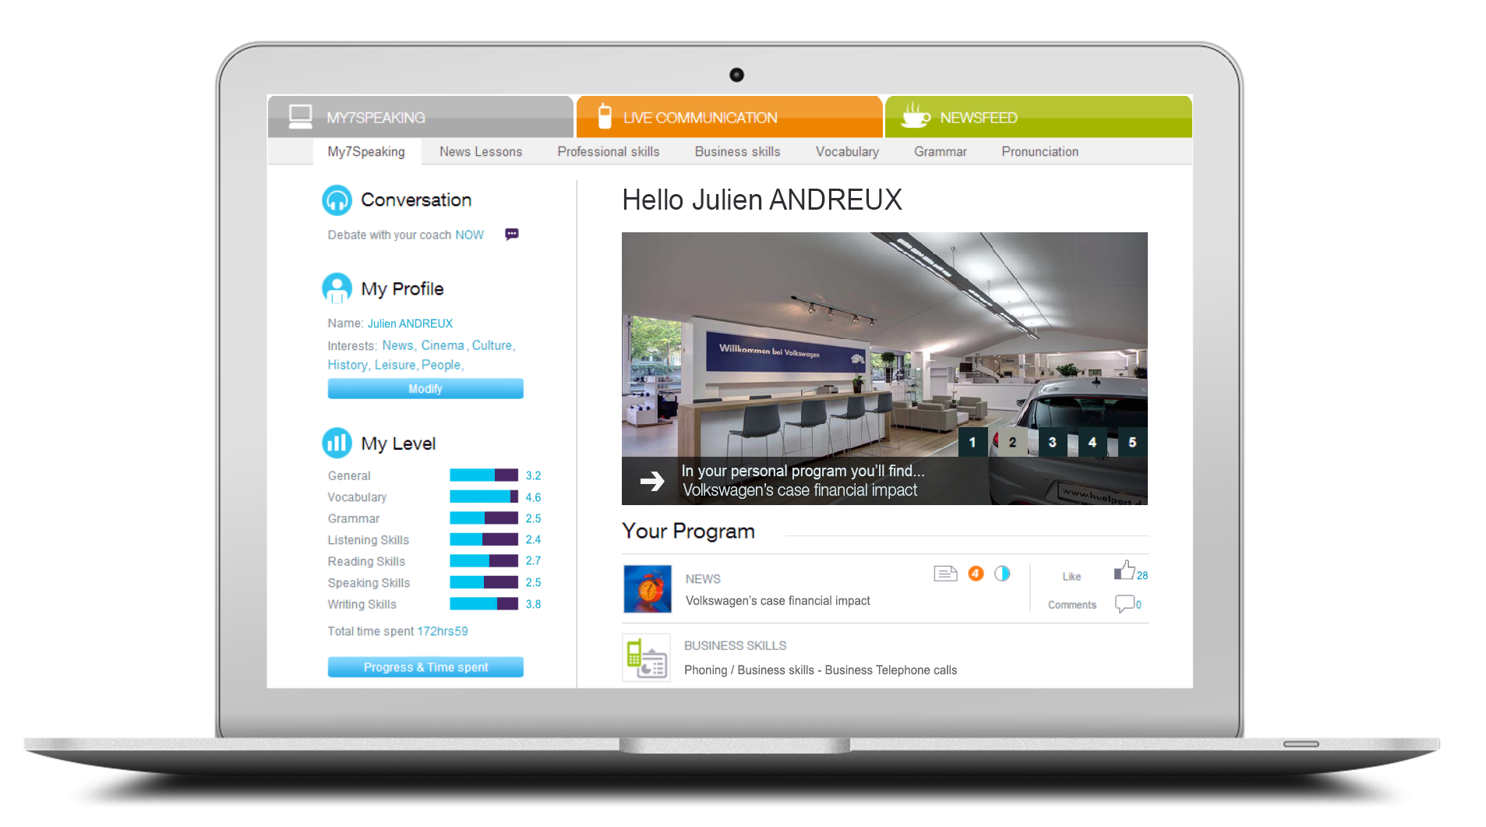
3 zakładki dot. wyjątkowego zanurzenia językowego
MY7SPEAKING | COMMUNICATION | NEWSFEED
Wiadomości | Kontakt z innymi kursantami | 18 społeczności prowadzonych przez ekspertów
Umiejętności zawodowe | Chat z nauczycielem | Wymiana, dzielenie się informacji od międzynarodowych specjalistów
Umiejętności biznesowe | Telekonferencja ze wsparciem lektora
Słownictwo | Sesje jeden na jeden z certyfikowanym lektorem
Gramatyka
Fonetyka i wymowa
Prawdziwie początkujący
Ucz się gdzie chcesz i kiedy chcesz
7Speaking

Slide 16
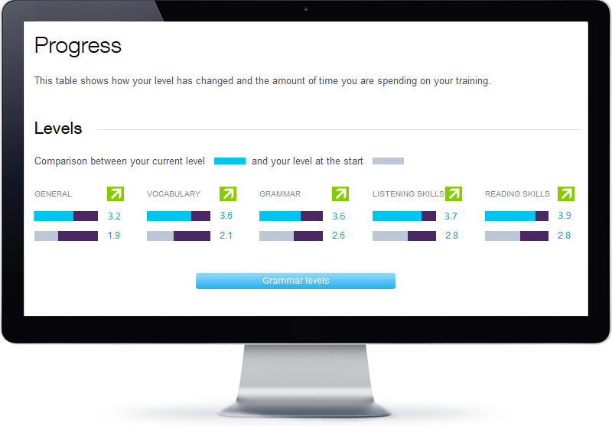
Ciągła ewaluacja uzyskanych kompetencji
Ewaluacja
1
Wstępna:
pisemna lub telefoniczna
2
Stała:
po każdej sesji
3
Adaptacyjna:
wraz z postępem kursanta
7Speaking

Slide 17
Skala uniwersalna
Poziomy od 0 do 5 zdefiniowane na podstawie skali ALTE i odpowiednikach jak TOEIC, BULATS i wspólnej ramy europejskiej.
ALTE | CECR | Description | BULATS® Score | TOEIC® Score
Level 5 | C2 | Proficiency | 90-100 | 946 - 990
Level 4 | C1 | Advanced | 75-89 | 786 - 945
Level 3 | B2 | Upper Intermediate | 60-74 | 551 - 785
Level 2 | B1 | Intermediate | 40-59 | 226 - 550
Level 1 | A2 | Elementary | 20-39 | 121 - 225
Level 0 | A1 | Beginner | 10-19 | 10 - 120
7Speaking

Slide 18
Upewnij się że twój program szkoleniowy, osiąga zamierzone cele w rzeczywistym czasie.
1
Prawdziwy interfejs monitorowania czasu, śledzący aktywność uczących się
2
Pobieranie dokumentów administracyjnych (arkusze frekwencji i certyfikaty)
3
Zindywidualizowane raporty: stwórz spersonalizowane raporty składające się z 25 kryteriów
4
Zarządzanie i przydzielanie zasobów i zadań kursantom
7Speaking

Slide 19
7Testing : poziom językowy twojego pracownika w ciągu godziny
1
Pełen Audyt językowy 4 umiejętności
Czytanie
Rozumienie ze słyszenia
Pisanie
Wypowiedz ustna
2
Dwa rodzaje testów
Ewaluacja umiejętności pisania online
Ewaluacja umiejętności mówienia online
Pełen poziom
3
Efektywna kontrola poprzez monitorowanie procesu online
7Speaking

Slide 20
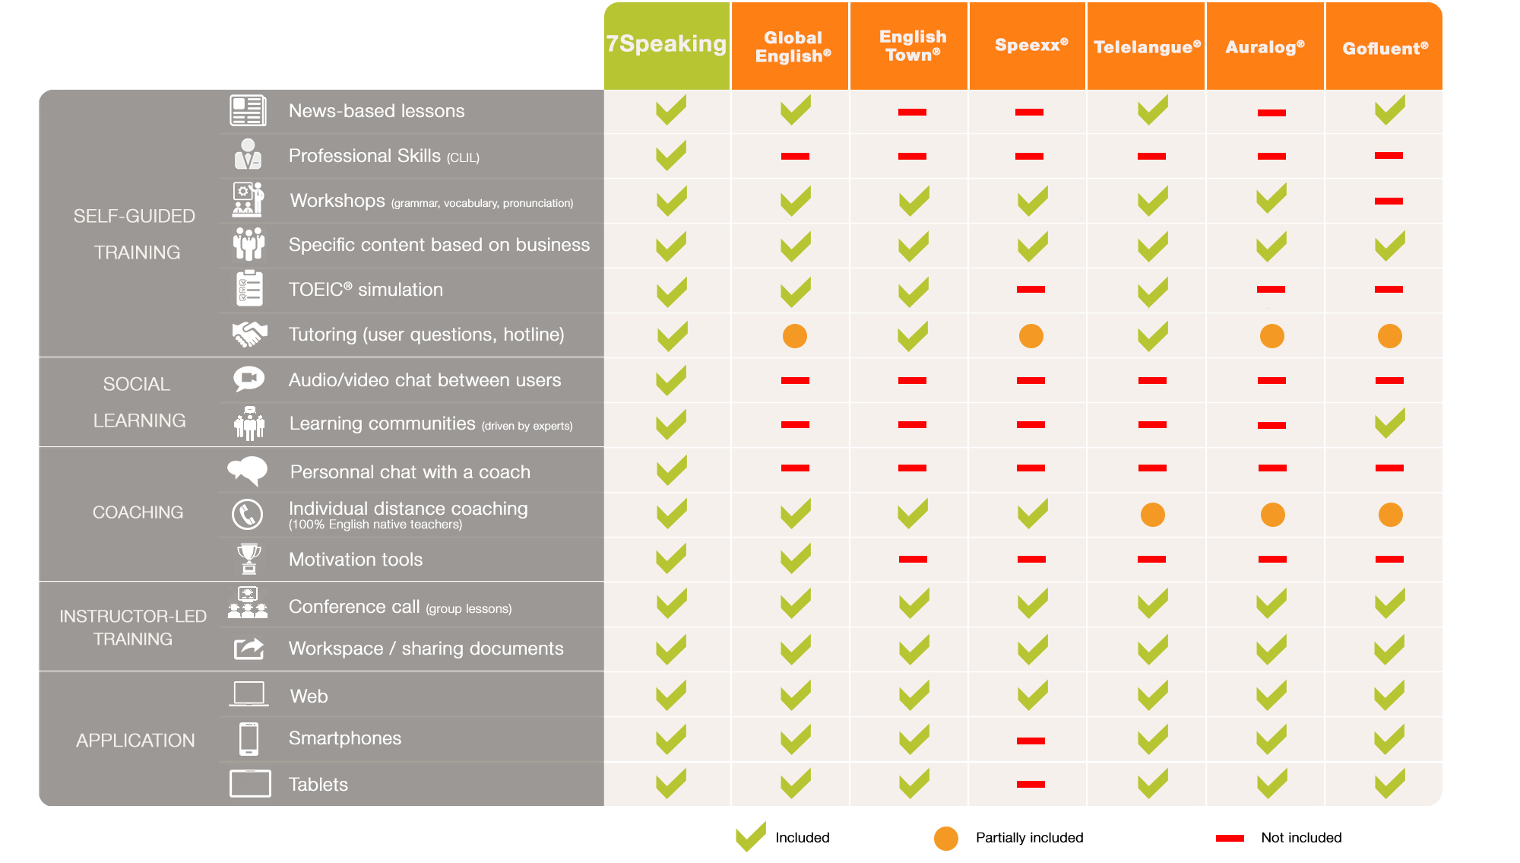
7Speaking & Konkurencja
7Speaking

Slide 21
References
Rozwiązanie
7Speaking
Referencje
1
4
Ponad 10 lat doświadczenia i świetna kondycja finansowa
Działalność w ponad 15 krajach
Wielu partnerów na całym świecie
Ponad 15000 kursantów w ciągu zeszłego roku
Prestiżowe referencje od ponad 1000 klientów z sektora
prywatnego i publicznego. prywatny sektor:
2
5
3
7Speaking

Slide 22
PREZENTACJA
Studium przypadku
Case study

Slide 23
Kontekst
Zastosowane narzędzia
7SPEAKING.COM
Studium przypadku
Szkolenie twarzą w twarz zbyt
restrykcyjne
Logistycznie skomplikowane
Wiele różnych miejsc szkoleniowych
Wielu różnych poziomów
Niemożliwy pomiar postępów
Szukanie jednego dostawcy
Platforma 7Speaking
Metoda szkolenia oparty na 70/20/10
Blended learning (E-learning / rozmowa)
Synchroniczne i asynchroniczne korepetycje
Codzienne monitorowanie połączeń w czasie rzeczywistym
Badanie poziomu
Mercedes- Benz
Studium przypadku

Slide 24
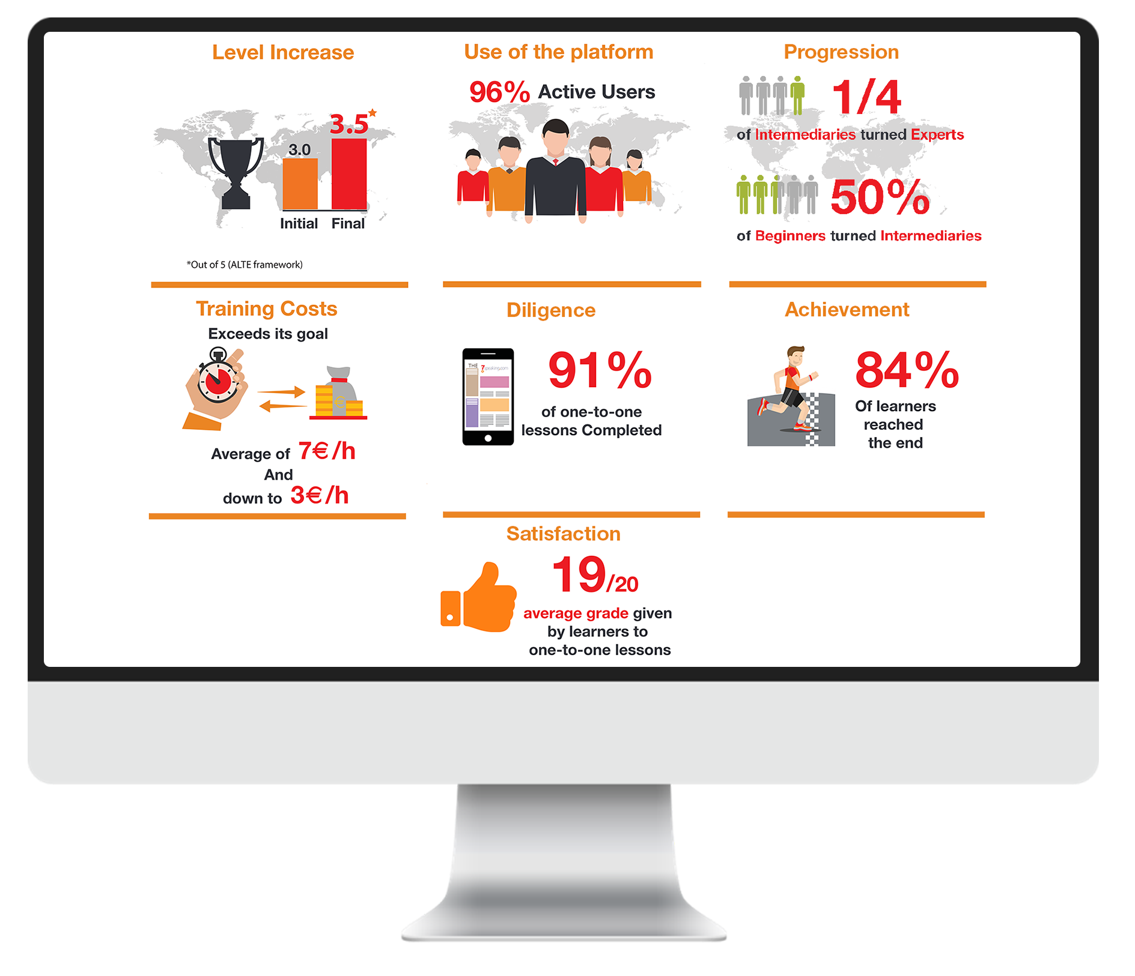
* Source : Internal and Mercedes Benz approved business case of September 2015
Studium przypadku

Slide 25
Dziękuje
www.7speaking.com
Follow us
Contact us
27 Rue Taitbout
75009 Paris
+ 58 342 26 20
+ 48 606 677 093
biuro@welcomeschool.pl
Tomasz Szymański

